Slide 1







Slide 2



Slide 3

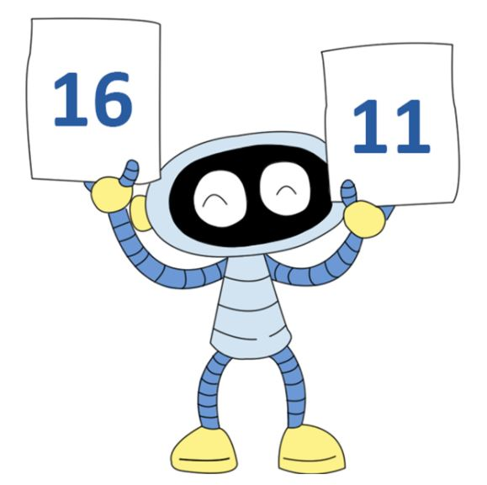
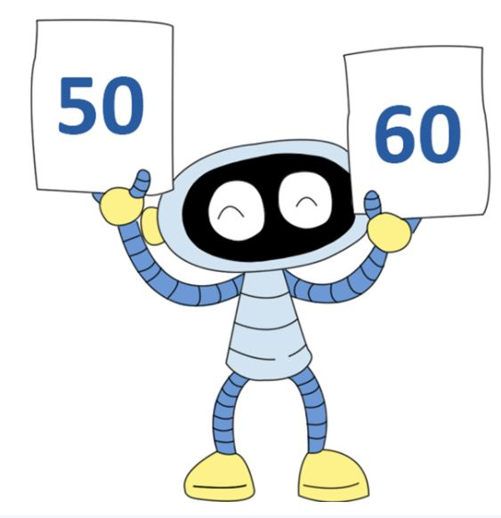
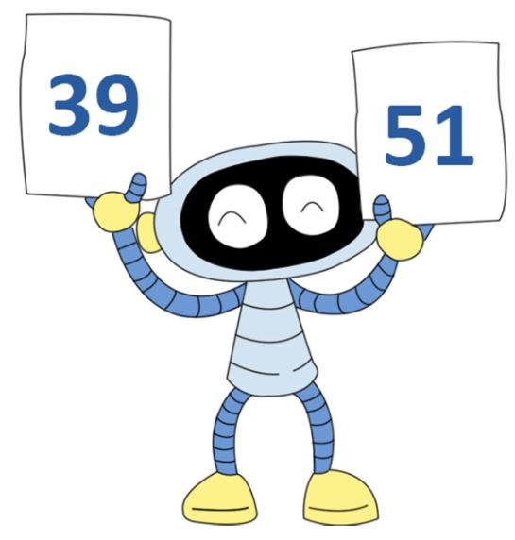

Số nào lớn hơn trong mỗi cặp?

Slide 4




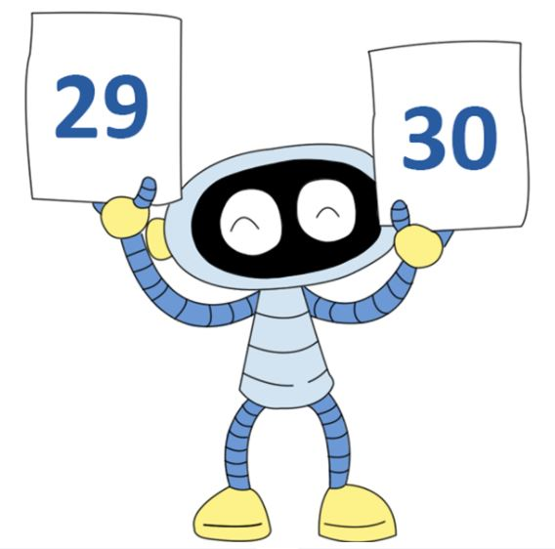
Số nào bé hơn trong mỗi cặp?

Slide 5




Bắt đầu
Notes:
HS cần chuẩn bị: 3 tờ giấy màu XANH/ ĐỎ/ VÀNG hoặc đồ vật có 3 màu đó để chọn đáp án đúng với màu sắc tương ứng. (Tương tác đc vs cả lớp trong mỗi câu hỏi)

Slide 6







16
11

Slide 7

50
60

Slide 8
51
39

Slide 9





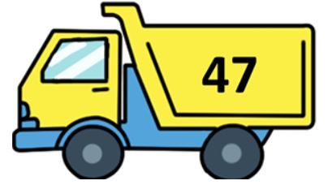

a)
b)

Slide 10
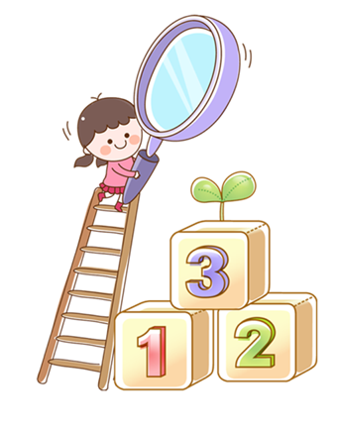
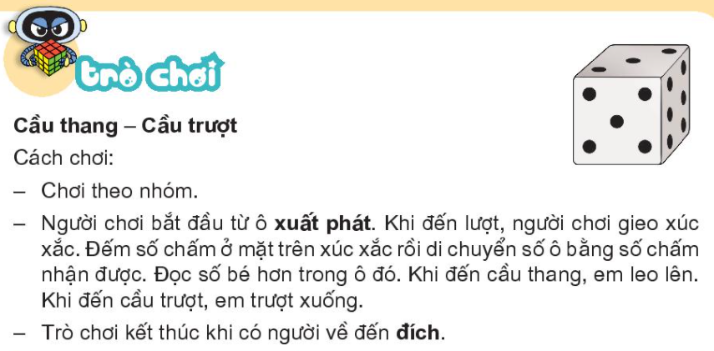
Luật chơi

Slide 11

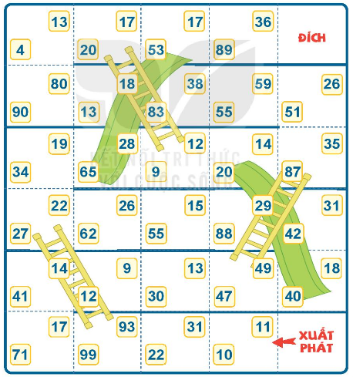

Cầu thang, cầu trượt

Slide 12



